Slide 1
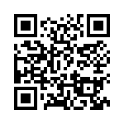
https://goo.gl/kSqYmc
OSOF V : QR Code & URL
ลงทะเบียนเข้าร่วมกิจกรรมที่ 6 การพัฒนาทักษะการบริหาร
25 กุมภาพันธ์ – 1 มีนาคม 2562 ณ โรงแรมเดอะพาลาสโซ กรุงเทพมหานคร

